Slide 1









Seachtain na
hEolaíochta
Notes:
Voice note test, anyone know how to remove the bubble ?

Slide 2

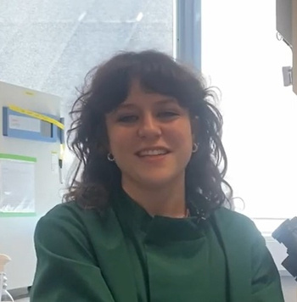
1.Cén chuid den chorp a ndíríonn Tara uirthi ina taighde chun cabhrú le daoine le pian?
A) Na glúine
B) An droim
C) Na guaillí
D) An bolg
Notes:
Voice note test, anyone know how to remove the bubble ?

Slide 3
2. Cad a fhásann Tara i mias peitri chun dioscaí sa chnámh droma a dheisiú? ?
A) Baictéir
B) Cealla
C) Síolta
D) Giosta
Notes:
Voice note test, anyone know how to remove the bubble ?

Slide 4

3. Cad é an príomhrud a dhéanann Claire mar Bhainisteoir Maoinithe Idirnáisiúnta ag AMBER?
A) Turgnaimh a reáchtáil i saotharlann
B) Maoiniú a fháil do thionscadail taighde
C) Ranganna eolaíochta a mhúineadh
D) Trealamh nua a dhearadh
Notes:
Voice note test, anyone know how to remove the bubble ?

Slide 5

4. Cén fáth a bhfuil “seomraí íonghlana” speisialta ag teastáil ó AMBER le haghaidh turgnaimh?
A) Chun trealamh a choinneáil te
B) Chun ceimiceáin a stóráil go sábháilte
C) Chun turgnaimh a choinneáil saor ó dheannach agus ábhar truaillithe eile
D) Chun níos mó spáis a bheith ag eolaithe
Notes:
Voice note test, anyone know how to remove the bubble ?

Slide 6
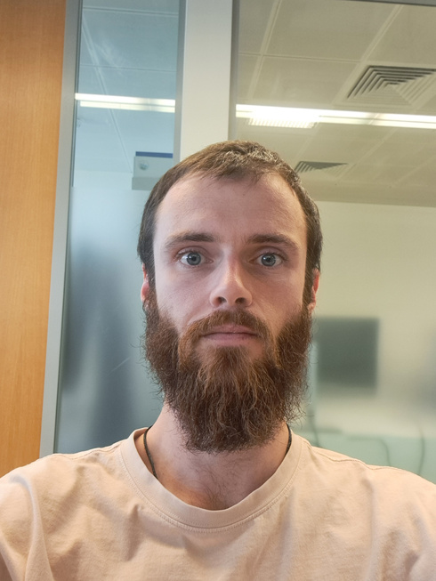
5. Ina thaighde, cad atá Pauric ag iarraidh a fheabhsú sa ghiosta?
A) Dath an ghiosta
B) Blas an ghiosta
C) An próitéin sa ghiosta
D) Laidreacht an ghiosta
Notes:
Voice note test, anyone know how to remove the bubble ?

Slide 7
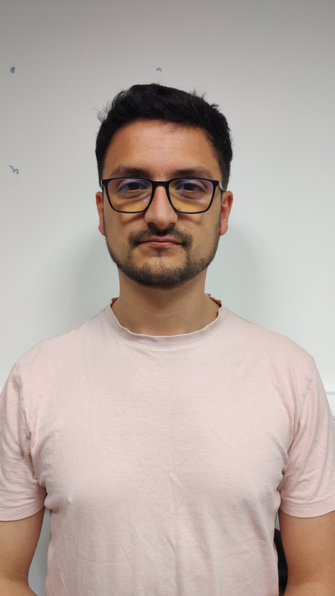
6. Cén cineál ábhar a n-oibríonn Jhonattan leo a chabhraíonn lenár gcorp?
A) Miotail
B) Bithábhair
C) Clocha
D) Adhmad
Notes:
Voice note test, anyone know how to remove the bubble ?

Slide 8
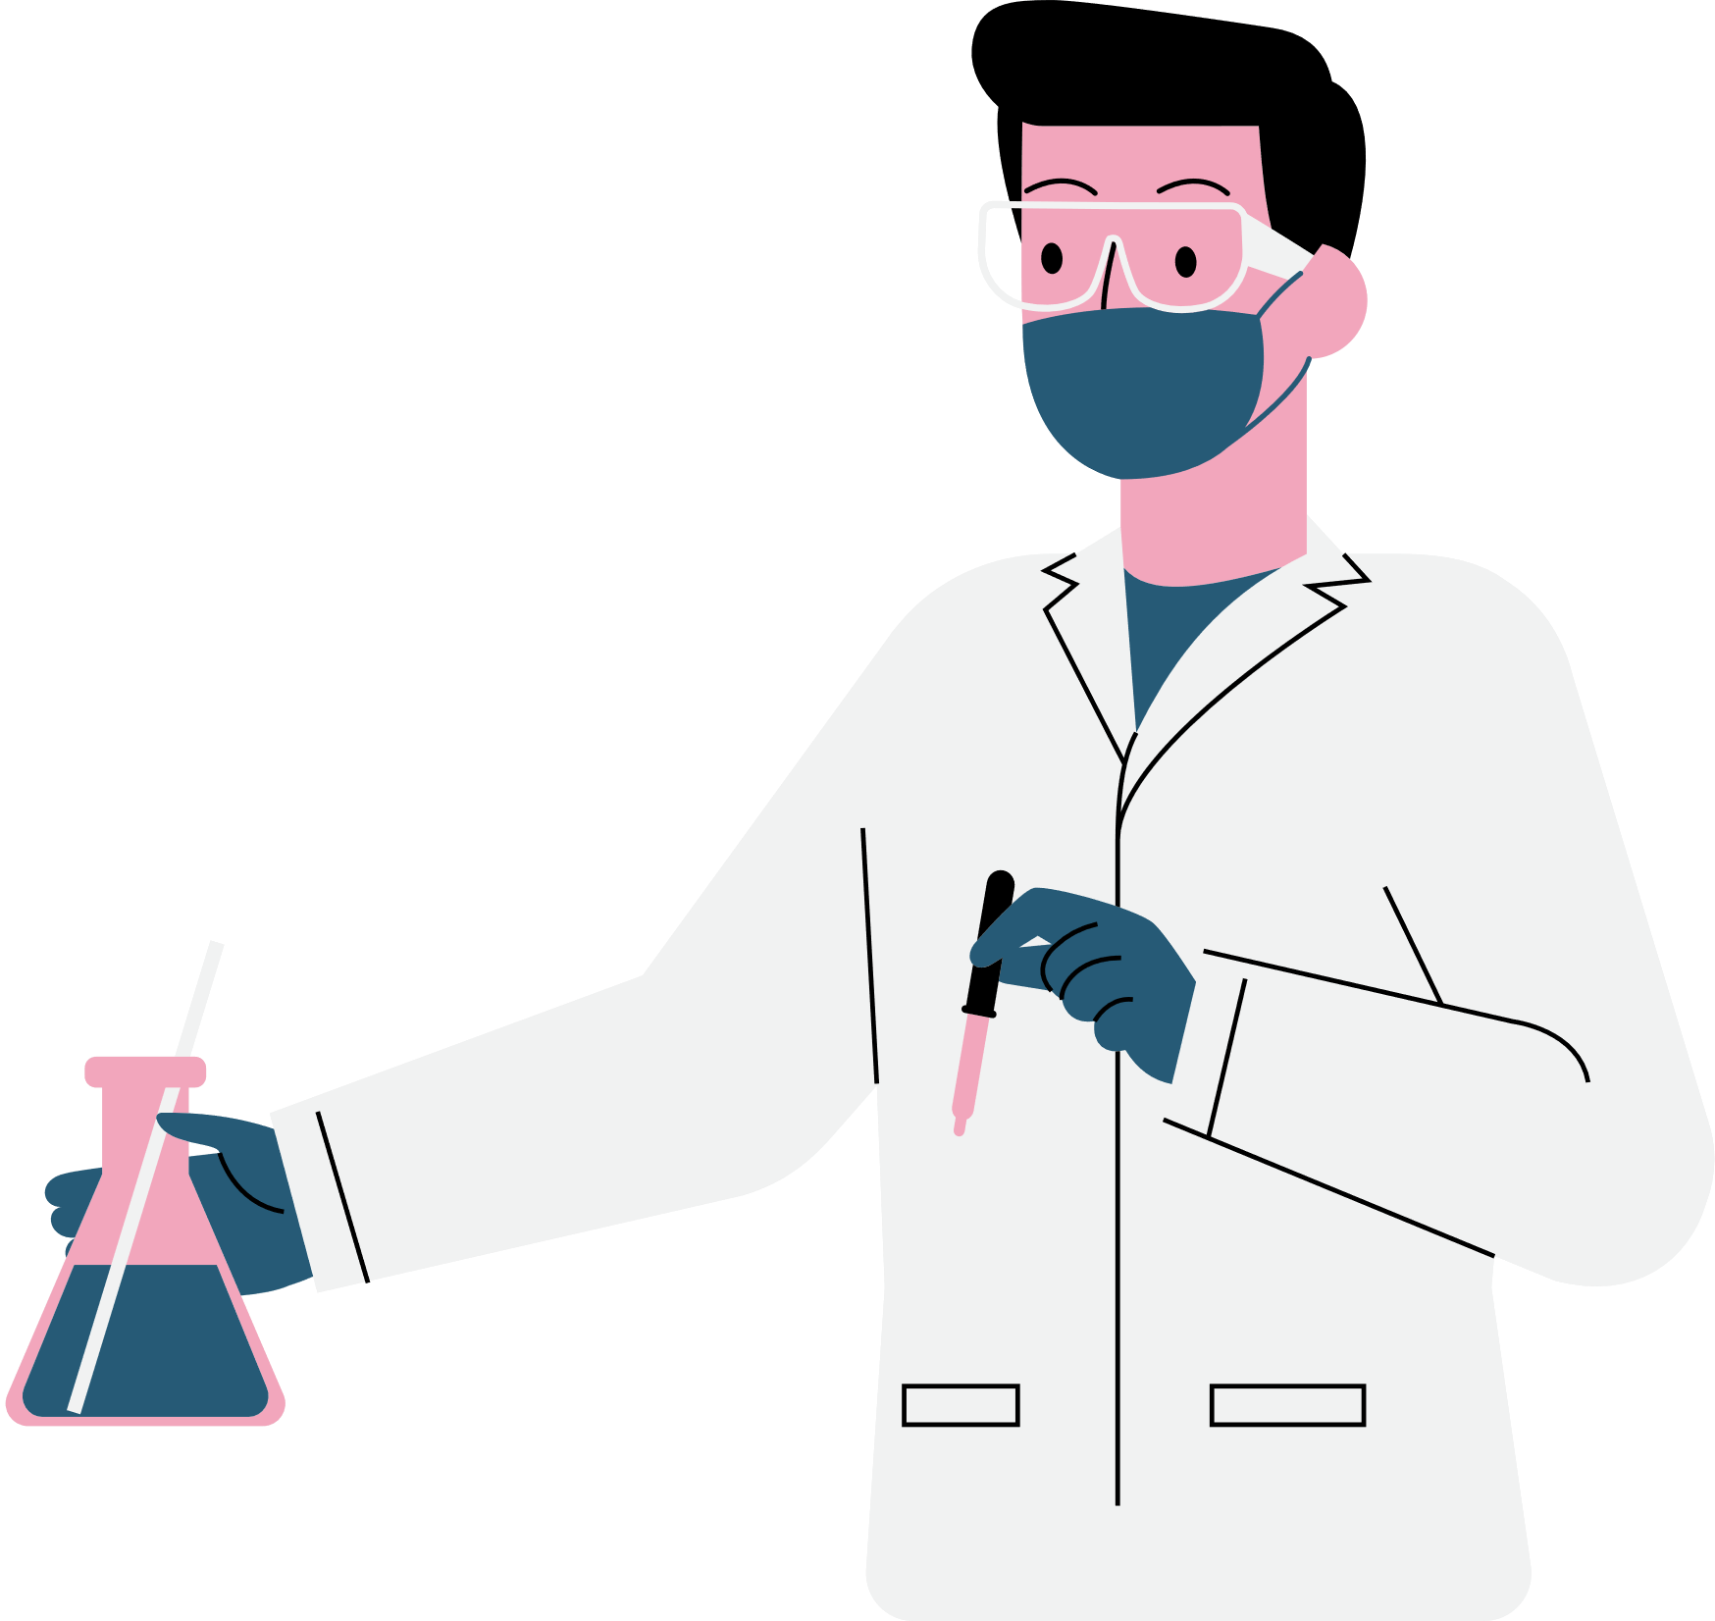
7. Cén fáth go bhfuil sé tábhachtach do Jhonattan éadaí ar nós cóta bán, spéaclaí agus lámhainní a chaitheamh sa tsaotharlann?
A) Chun go mbeidh cuma fhaiseanta air
B) Chun é féin a choinneáil slán ó cheimiceáin dhíobhálacha
C) Chun fanacht te
D) Chun a bheith compordach
Notes:
Voice note test, anyone know how to remove the bubble ?

Slide 9

8. Cad a dhéanann Yemisi staidéar air mar eolaí sóisialta?
A) An tslí a bhfásann plandaí
B) An tslí a smaoiníonn daoine agus an tslí a ndéanann siad cinntí
C) An tslí a n-oibríonn meaisíní
D) An tslí a dtuaslagann rudaí in uisce
Notes:
Voice note test, anyone know how to remove the bubble ?

Slide 10

9. Céard is ionsamhlóir ann?
A) Cinéal tuirbín gaoithe
B) Cinéal leighis
C) Cinéal cluiche
D) Cinéal carr leictreach
Notes:
Voice note test, anyone know how to remove the bubble ?

Slide 11



